Slide 1
Git版本控制
編輯人：
吳峻豪

Slide 2
為什麼需要版本控制
什麼是版本控制，概念
分支策略與衝突
Git實作版本控制，開發的方式

Slide 3
為什麼需要版本控制

Slide 4
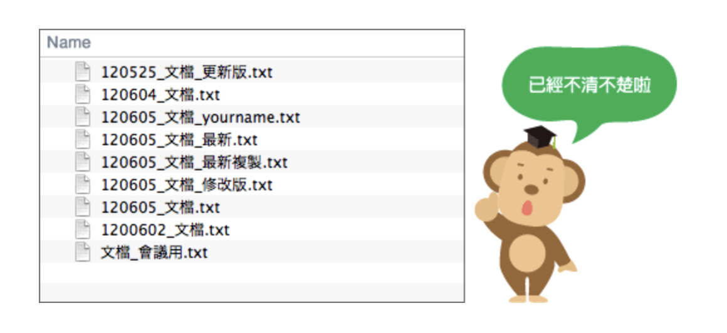
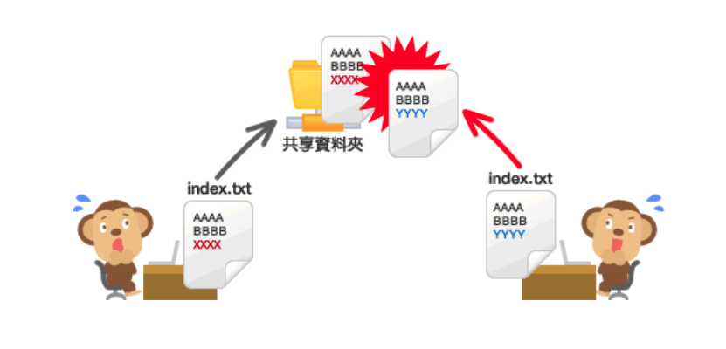
什麼是版本控制，為何要用？
假如不用版本控制，又要保留很多先前的檔案就會呈現下圖，已搞不清哪個是最終版，哪個是初版
而當群組共享檔案時，先進行編輯修改的人內容會被覆蓋，Git就是為了解決這樣的問題而開發

Slide 5
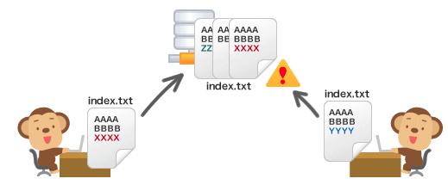
Git版本控制基本介紹
Git為分散式版本控制系統，可以把檔案的狀態作為更新歷史記錄保存起來。因此可以把編輯過的檔案復原到以前的狀態，也可以顯示編輯過內容的差異。
當有人想將編輯過的舊檔案上傳到伺服器、覆蓋其他人的最新檔案時，系統會發出警告，因此可以避免在無意中覆蓋他人的編輯內容。

Slide 6
什麼是版本控制

Slide 7
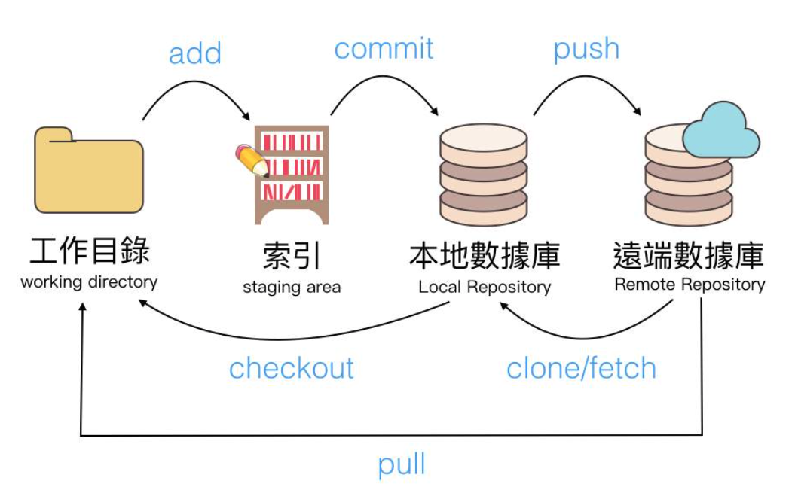
版本控制的基本架構
本地端數據庫與遠端數據庫
Git數據庫分為遠端數據庫與本地端數據庫．您可以在本地端數據庫上使用像是還原更改、跟踪更改等所有Git版本控制功能。不過，如果想要公開在本地端數據庫的修改內容，就需要將內容上傳到遠端數據庫了。另外，透過遠端數據庫還可以取得其他人修改的內容。

Slide 8
Git常用指令
方法1
git remote add orgin “網址”
git push -u orgin master
方法2
git push 網址
1.初始化一個專案：git init
git add.
git commit -m”改動哪些“
git clone 網址
git pull

Slide 9
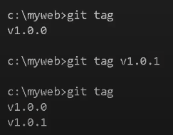
git tag:版本號管理
任何軟體系統都需給一個版本號，來管理每次發布的內容，已便管理
查看版本：git tag
新增版本號：git tag v1.0.0
當我這邊修改bug後確定發布：git tag v1.0.1
查看版本修改的地方：git show 版本
Notes:
查詢詳細標籤
git tag -n
刪除標籤
git tag -d 標籤名稱
新增輕量標籤
git tag 標籤名稱
新增標示標籤
git tag -am "備註內容" 標籤名稱

Slide 10
分支策略與衝突

Slide 11
分支策略
* 多人協作時，不可能都在 master
* 可以讓 master 都是正式版資料，可以開分支來做測試或開發，藉此不影響
正式主機分支
開發新分支：git branch devlop(分支）
當我主線要合併新分支：git merge devlop ，git merge --no-ff
branch 介紹
* 分支就像是便利貼，貼在某個 commit 上
* 分支合併，主要是兩個 commit 進行合併
Notes:
顯示所有本地分支
git branch
新增分支
git branch 分支名稱

Slide 12
分支策略
開分支流程
新增分支：git branch 分支名稱
查看分支：git branch
切換分支：git checkout 分支名稱
刪除分支：git branch -d 分支名稱 、-D 是強制刪除
還原上個版本：git reset HEAD^
開發情境：我有一個正式主機 master 分支，有一個開發分支叫做 develop
合併分支 && 快轉機制
合併分支：git merge 分支名稱
取消快轉：git merge 分支名稱 --no-ff
觀看線圖：git log —oneline -graph
還原合併前狀態：git reset —hard ORIG_HEAD

Slide 13
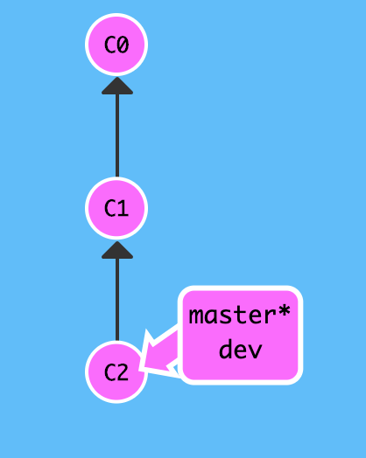
分支卡關部份
搞不懂為何還要取消快轉：
1.git merge devlop (在源頭上比較看不出來）
2.git merge --no-ff 取消快轉，可以產生小耳朵，讓開發者比較清楚分支點擊合併點

Slide 14
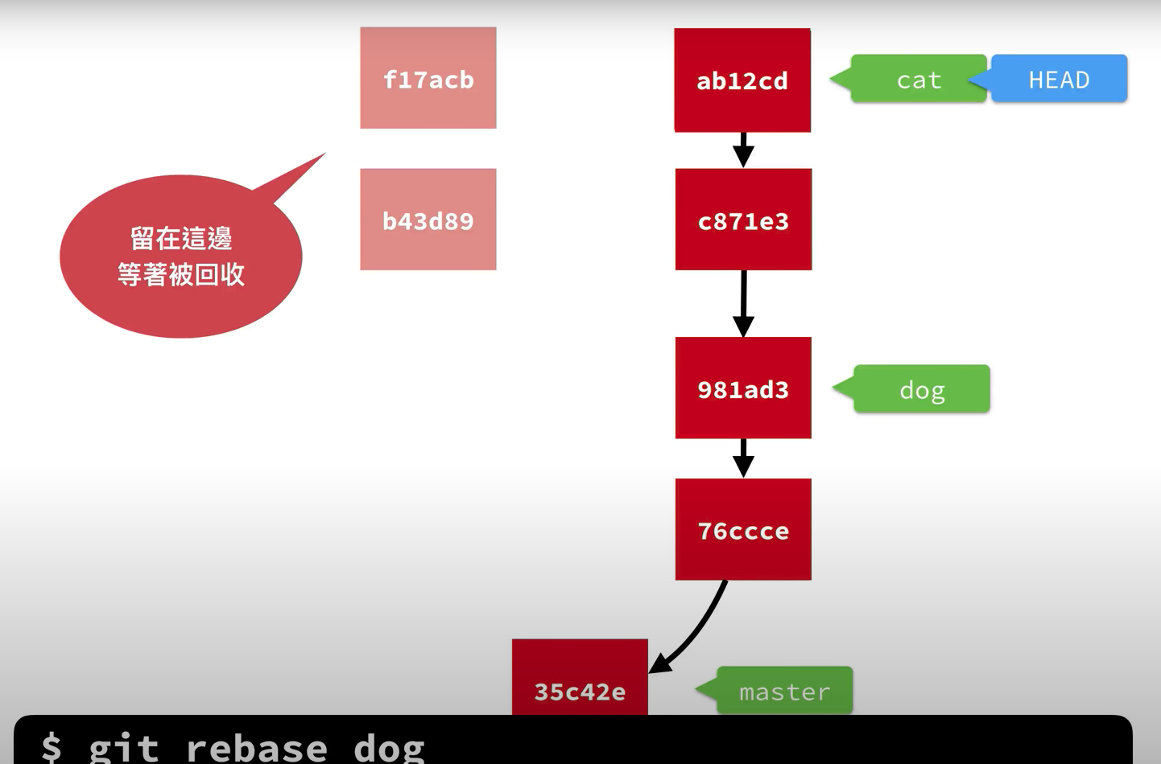
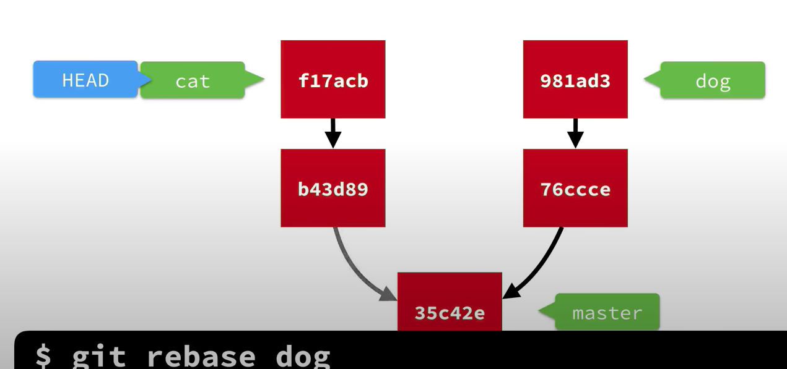
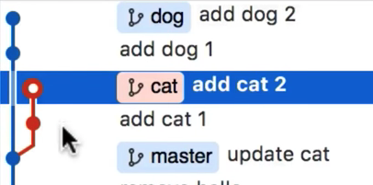
另一種合併方式：rebase
cat,dog的根基為master
Notes:
有點像是複製貼上，到新位置去重新計算，會在一定的天數被回收

Slide 15
取消rebase
方法一：
用git reflog 找歷史紀錄 找到commit的那組號碼(小方法找到第一個不是rebase記錄的）
下 git reset 號碼 --hard
方法二：
git reset ORIG_HEAD --hard
使用rebase時機
好處：
它不像一般合併可能會產生額外的合併專用的 Commit，而且歷史順序可以依照誰 Rebase 誰而決定。通常在還沒有推（Push）出去但感覺得有點亂（或太瑣碎）的 Commit，我會先使用 Rebase 分支來整理完再推出去。
壞處：
Rebase 等於是修改歷史，修改已經推出去的歷史可能會對其它人帶來困擾，所以對於已經推出去的內容，非必要的話請盡量不要使用 Rebase。

Slide 16
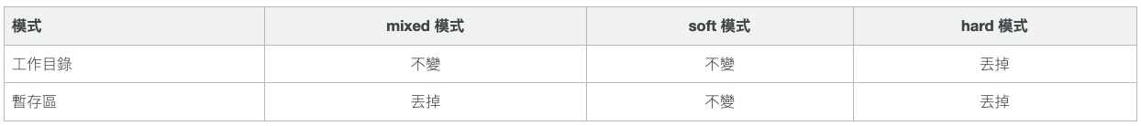
git reset用法
git reset 是回朔的意思，可以回朔至指定位置或上一步commit，有相對與絕對做法
$ git reset e12d8ef^：＾代表前一次;^^代表前兩次
git reset 指令可以搭配參數使用，常見到的三種參數，
分別是 --mixed、--soft 以及 --hard
git reset與checkout差異
reset: 會改變 HEAD 的位置跟分支最前端位置(往前挪)。
checkout: 會改變 HEAD 的位置，分支最前端位置不變。

Slide 17
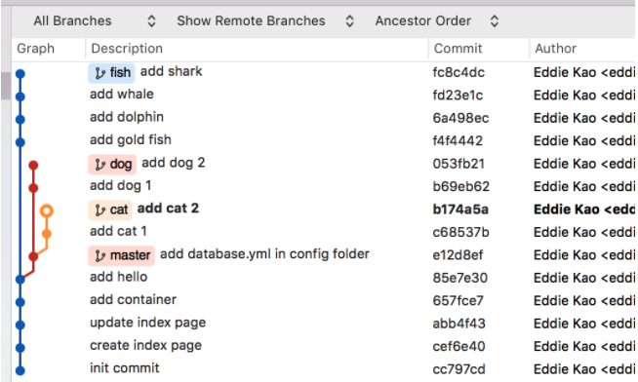
cherry pick用法：撿某幾個分支來合併
當我只想撿add dolphin這個 Commit（6a498ec）過來
下$ git cherry-pick 6a498ec

Slide 18
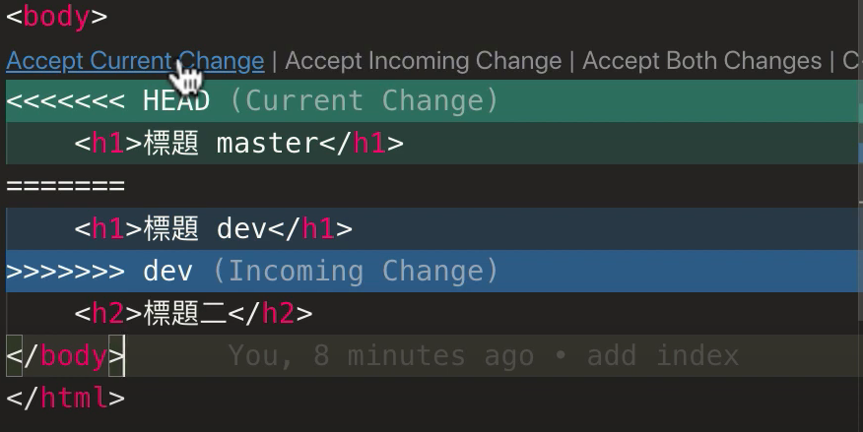
發生衝突
本地衝突
以此圖為例，當圖中有兩個h1衝突要從選項選一個自己需要的成為最終合併的版本

Slide 19
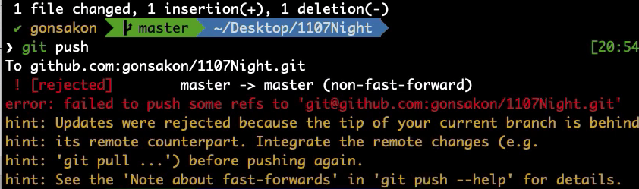
發生衝突
遠端衝突
當我push 去遠端repo發生衝突時，須先git pull

Slide 20
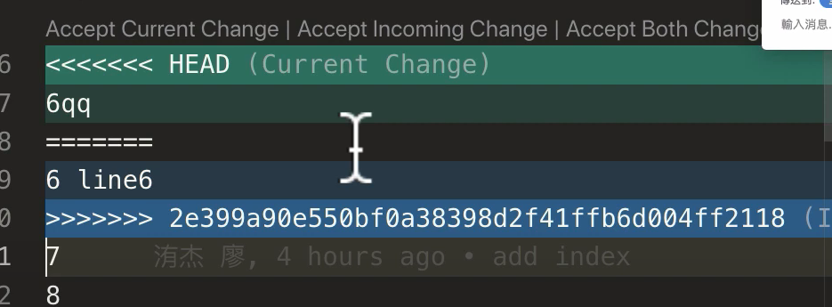
發生衝突
遠端衝突
選擇正確的後，進行git add .>git commit -m”修改的“
再git push origin master

Slide 21
git stash 用法：
概要：當開發到一半時有緊急事件需處理，又不想把現有的去做commit，這時stash就派上用場
暫存：git stash
暫存並註解：git stash save -u "一個註解"
此時下git status會發現變乾淨了
觀看stash裡面的東西：git stash list
將stash取回來：git stash pop
將指定的stash取回：git stash pop stash@{0}
將stash取出且不想刪除stash: git stash apply
刪除暫存檔：git stash clear
刪掉指定的stash: git stash drop stash@{0}

Slide 22
遠端數據庫常用指令

Slide 23
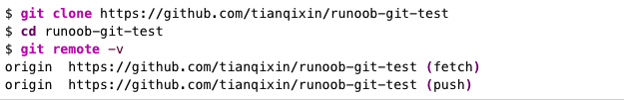

git remote
git remote -v :查看遠程倉庫的訊息
git remote add [shortname] [url]：把本地庫推到遠端庫
Notes:
查詢遠端數據庫
git remote
將本地分支推送到遠端分支
git push 遠端數據庫名稱 遠端分支名稱

Slide 24
git實作版本控制

Slide 25
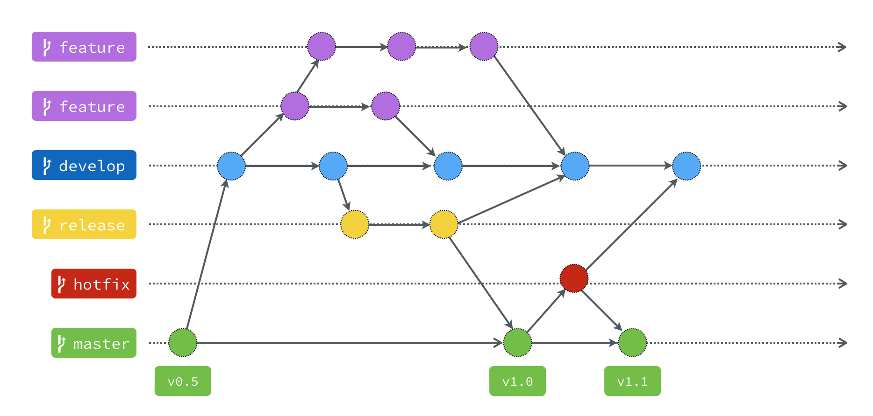
git實作版本控制
Notes:
Master 分支：主要是用來放穩定、隨時可上線的版本。這個分支的來源只能從別的分支合併過來，開發者不會直接 Commit 到這個分支。因為是穩定版本，
所以通常也會在這個分支上的 Commit 上打上版本號標籤。
Develop 分支：這個分支主要是所有開發的基礎分支，當要新增功能的時候，所有的 Feature 分支都是從這個分支切出去的。而 Feature 分支的功能完成後，也都會合併回來這個分支。
Hotfix 分支:當線上產品發生緊急問題的時候，會從 Master 分支開一個 Hotfix 分支出來進行修復
Release 分支:當認為 Develop 分支夠成熟了，就可以把 Develop 分支合併到 Release 分支，在這邊進行算是上線前的最後測試。測試完成後，Release 分支將會同時合併到 Master 以及 Develop 這兩個分支上。
Master 分支是上線版本，而合併回 Develop 分支的目的，是因為可能在 Release 分支上還會測到並修正一些問題，所以需要跟 Develop 分支同步，免得之後的版本又再度出現同樣的問題。
Feature 分支:當要開始新增功能的時候，就是使用 Feature 分支的時候了。Feature 分支都是從 Develop 分支來的，完成之後會再併回 Develop 分支。

Slide 26
參考資料

Slide 27
參考資料
網址：
用Git版本控制【Git的基本介紹】 | 連猴子都能懂的Git入門指南| 貝格樂（Backlog）
Git Flow 是什麼？為什麼需要這種東西？ - 為你自己學Git | 高見龍
1 為什麼要學Git

